Slide 1
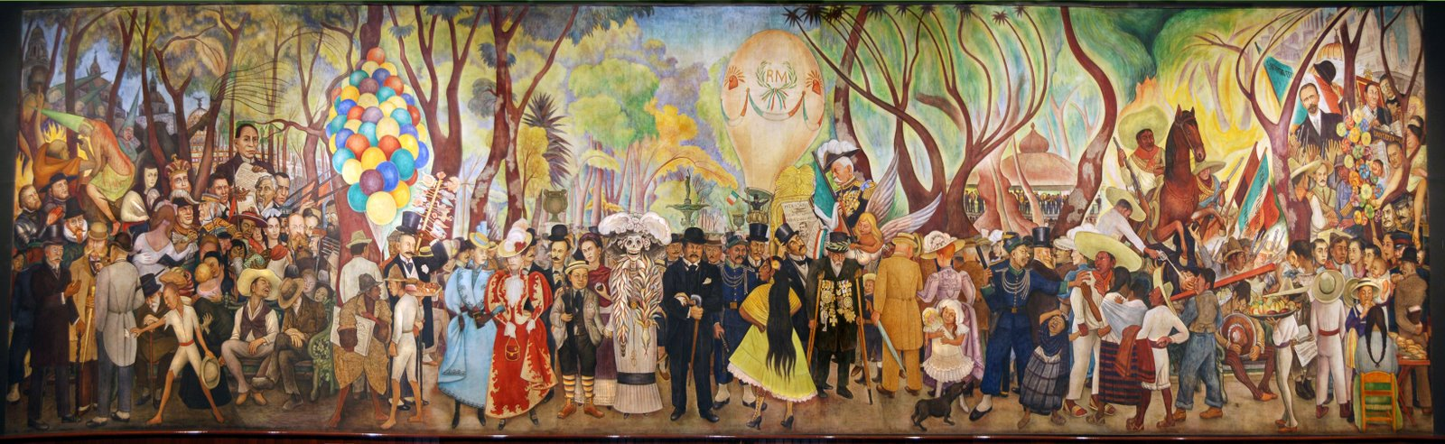

Logros en salud.
México, 2012-2017.
El caso de la población no derechohabiente de la seguridad social
Dr. José Narro
Academia Nacional de Medicina, CDMX
Febrero 21, 2018

Slide 2


México: una nación de instituciones
Casi un siglo de transiciones pacíficas…
Capacidad de dar forma a la interacción humana
INSTITUCIONES
Derechos Humanos
CNDH
Economía
Banco de México, COFECE, IFT,
CFE, Pemex
Seguridad Social
Democracia
Educación
IMSS, ISSSTE, INFONAVIT
INE, INAI
UNAM, SEP, IPN,
universidades,
CONACYT
Hospital de Jesús, Consejo de Salubridad General, H. Civil de Guadalajara
Salud

Slide 3

La importancia de la salud
Derecho
Igualador social
Pero todavía es una aspiración para muchos.
La salud es
La salud está en todo. No es todo, pero sin ella, no hay nada.
Sin una población sana, no se puede tener un país productivo.
Elemento de inclusión y estabilidad
Inversión con retornos valiosos
La atención a la salud de los mexicanos ha sido una de las prioridades del gobierno del presidente Enrique Peña Nieto.

Slide 4

La importancia de la salud
La salud de las personas se determina por muchos factores
Genética
La salud determina muchos factores de las personas
Familia
Desarrollo cognitivo
Desarrollo físico
Estilo de vida
Alimentación
Productividad
Rendimiento
Educación
Ingreso
Bienestar emocional
Relaciones sociales
Medio ambiente
Empleo

Slide 5
La salud a través de los años
Los principales indicadores de salud en México han mejorado:
Evolución de los indicadores
Indicadores | 1950 | 2018 | Cambio
Población total | 25,791,017 | 124,737,789 | 5 veces
Menores de 15 años | 10,754,468 | 33,234,211 | 3 veces
Mayores de 64 años | 865,614 | 9,146,018 | 11 veces
Esperanza de vida al nacer (años)¹ | 46.9 | 75.3 | 28 años
Tasa de mortalidad general² | 16.2 | 5.6 | 65%
Tasa de mortalidad infantil³ | 132.0 | 12.1 | 91%
Razón de muerte materna⁴ | 275.0 | 36.7 | 87%
^{1/} Dato 2017, DGIS.
^{2/} Dato 2016, DGIS.
^{3/} Dato 2016, otros países de la región tienen una tasa de mortalidad infantil considerablemente inferior a la de México: Cuba 4.2 (2014), Chile 8 (2012), Costa Rica 7.8 (2015) o Argentina 10.8 (2013).
^{4/}Dato 2016, la meta nacional para 2015 de los Objetivos de Desarrollo del Milenio era de 22.2 defunciones de mujeres por cada 100 mil nacidos vivos.

Slide 6

Transición epidemiológica
Transición epidemiológica
Transición epidemiológica: mortalidad por
grandes grupos de enfermedad 1980 - 2016
Variación
1980 - 2016
34.4%
295.9%
71.2%
Enfermedades infecciosas y parasitarias
Diabetes mellitus
84.8%
Fuente: DGIS, 1950-2016.

Slide 7











Logros de todos los días en las instituciones públicas de salud
Infraestructura y recursos humanos
Un día típico…
  Cerca de 23 mil unidades
  Más de 1.2 millones de atenciones diarias
  1,400 hospitales
  Alrededor de 4.4 mil nacimientos
  Más de 1.1 millones de consultas externas
  Alrededor de 90 mil camas censables
  Cerca de 102 mil urgencias
  Más de 224 mil médicos
  Casi 10 mil cirugías
  Cerca de 310 mil enfermeras
  Más de 16 mil hospitalizaciones
Notas: Se incluyen cifras del cierre 2016, excepto en nacimientos para los que se muestran cifras finales. Las consultas externas incluyen: consultas generales, odontológicas y de especialidad. Para el cálculo de la productividad diaria de consultas externas se consideran 252 días, tomando en cuenta los días lunes a viernes. Las demás cifras se calculan con base en 365 días.

Slide 8



Logros en salud del gobierno de EPN
Razón de muerte materna (por cada 100 mil nacidos vivos)
Vacunación
2012: 42.3
2016: 36.7
13%
Se han aplicado más de 449 millones de dosis en este gobierno, con una inversión cercana a los 32 mil mdp.
Casos de VIH por transmisión vertical
Virus del Papiloma Humano
2007-2010: 707
2013-2016: 424
40%
De mayo de 2013 a mayo de 2017, se han aplicado más de 12.1 millones de dosis de la vacuna contra el Virus del Papiloma Humano, cubriendo a más del 95% de las niñas de 5° de primaria.

Slide 9




Logros en salud del gobierno de EPN
Vigilancia epidemiológica
Compras Consolidadas de medicamentos
De 2012 a 2017, los casos confirmados de dengue han disminuido en 73%¹.
Ahorro de más de 17 mil mdp de 2014 a 2018.
¹ Dato preliminar
Evolución del acceso a los servicios de salud
Liberación de medicamentos
La población con carencia por acceso a los servicios de salud disminuyó en seis puntos porcentuales, al pasar de 21.5% en 2012 a 15.5% en 2016.
  En la presente administración se han liberado más de 360 genéricos y más de 250 medicamentos innovadores.

Slide 10
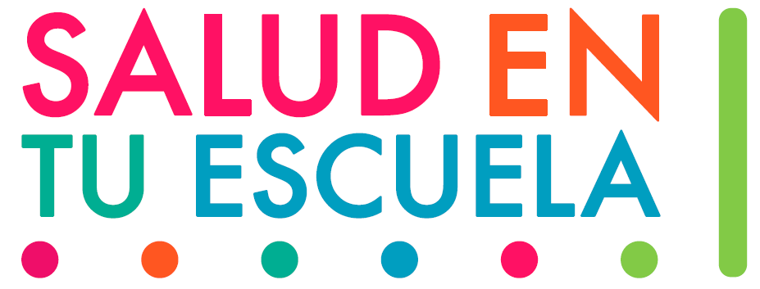

Logros en salud del gobierno de EPN
Salud en tu Escuela
27 Compromisos de Gobierno de infraestructura a cargo del sector salud
Estrategia diseñada conjuntamente con la Secretaría de Educación Pública, para promover la salud de las niñas, niños y jóvenes en nuestro país y detectar tempranamente algunas enfermedades.
  Doce están cumplidos y trece se concluirán en 2018 y dos continuarán en proceso de obra al concluir la administración.
Eliminación del Tracoma
Estrategia Nacional para la Prevención del Embarazo en Adolescentes (ENAPEA) y la Estrategia Nacional para la Prevención y el Control del Sobrepeso, la Obesidad y la Diabetes.
La Organización Mundial de Salud certificó la eliminación del Tracoma como un problema de salud pública en México, causante de ceguera.

Slide 11
Logros en salud del gobierno de EPN
Embarazo en niñas y adolescentes
Registros de nacimientos de madres de 14 años y menos
2016: se registraron 9,555 nacimientos en mujeres con 14 años de edad y menos, lo cual representa una reducción del 13.2% con respecto a la cifra de 2014 (11,012). Es la cifra más baja desde 1986.
Registros de nacimientos de madres entre 15 y 19 años
2016: se registraron 389,585 nacimientos de madres de entre 15 y 19 años, representando una disminución de 12.9% con respecto a la cifra de 2014 (447,372). Es la cifra más baja desde 1985.
Fuente: Estadísticas de Natalidad del INEGI, 2016.

Slide 12
Logros en salud del gobierno de EPN
Diabetes, sobrepeso y obesidad
Desaceleración del incremento de la prevalencia de diabetes, 9.2% en 2012 a 9.4% en 2016, la esperada era de 10.2.
Desaceleración de la prevalencia de sobrepeso y obesidad en la población total que pasó de 71.2% en 2012 a 72.5% en 2016.
Disminución de la prevalencia de sobrepeso en población masculina de 5 a 11 años de edad: de 19.5% en 2012 a 15.4% en 2016.
Prevalencia de diabetes mellitus
Fuentes: ENSA 2000, ENSANUT 2006, 2012 y ENSANUT MC 2016

Slide 13
Logros en salud del gobierno de EPN
Algunos logros del Seguro Popular
Reformas a la Ley General de Salud para fortalecer los mecanismos de transparencia y rendición de cuentas.
Sistema de Gestión Financiera (SIGEFI)
Permite el control del ejercicio presupuestal de aproximadamente 40 mil mdp de las bolsas financieras más importantes.
Se verifica mediante Certificados Fiscales Digitales (CFDI) y se valida mediante la Firma Electrónica Avanzada (FIEL) de los titulares de los REPSS.
Transferencia de recursos a los REPSS en no más de cuatro días hábiles.
Cuatro a siete años de prisión y multa de mil a 500 mil días de salario mínimo a la persona que desvíe recursos

Slide 14
Logros en salud del gobierno de EPN
Algunos logros del Seguro Popular
Fondo para Gastos Catastróficos (FPGC)
Seguro Médico Siglo XXI
Desarrollo Infantil
Fortalecimiento de la Estrategia de Desarrollo Infantil Temprano con la transferencia de 524 mdp para la evaluación del Desarrollo Infantil y Estimulación Temprana.
Impulso a la operación de 27 CEREDIS y la creación en entidades como Colima, Chiapas, CDMX IMSS-PROSPERA, Tabasco, Tamaulipas y Veracruz.
Ampliación de la cobertura de Hepatitis C al grupo de 50 a 65 años
Incorporación de los grados de fibrosis F3 y F4 a los ya existentes (F0, F1 y F2).
Actualización del protocolo técnico contemplando nuevas terapias con medicamentos antivirales de acción directa que favorecen con un alto porcentaje de curación.

Slide 15






Desafíos en salud
Transición demográfica y epidemiológica
Sobrepeso y obesidad
Diabetes e insuficiencia renal
    Embarazo en niñas y adolescentes
    Enfermedades del corazón
    Salud mental y adicciones
Tumores malignos
Atención geriátrica
Fortalecimiento del sector
Cobertura universal efectiva y de calidad.
Intercambio de servicios.
Planeación conjunta de nueva infraestructura.
La Nueva Medicina e Investigación
Padecimientos específicos
Uso eficiente de recursos
Promover el crecimiento ordenado de recursos humanos y de infraestructura.
Controles adicionales en la aplicación de los recursos financieros en las entidades federativas.
54 denuncias presentadas ante la PGR por presunto desvío de recursos.

Slide 16

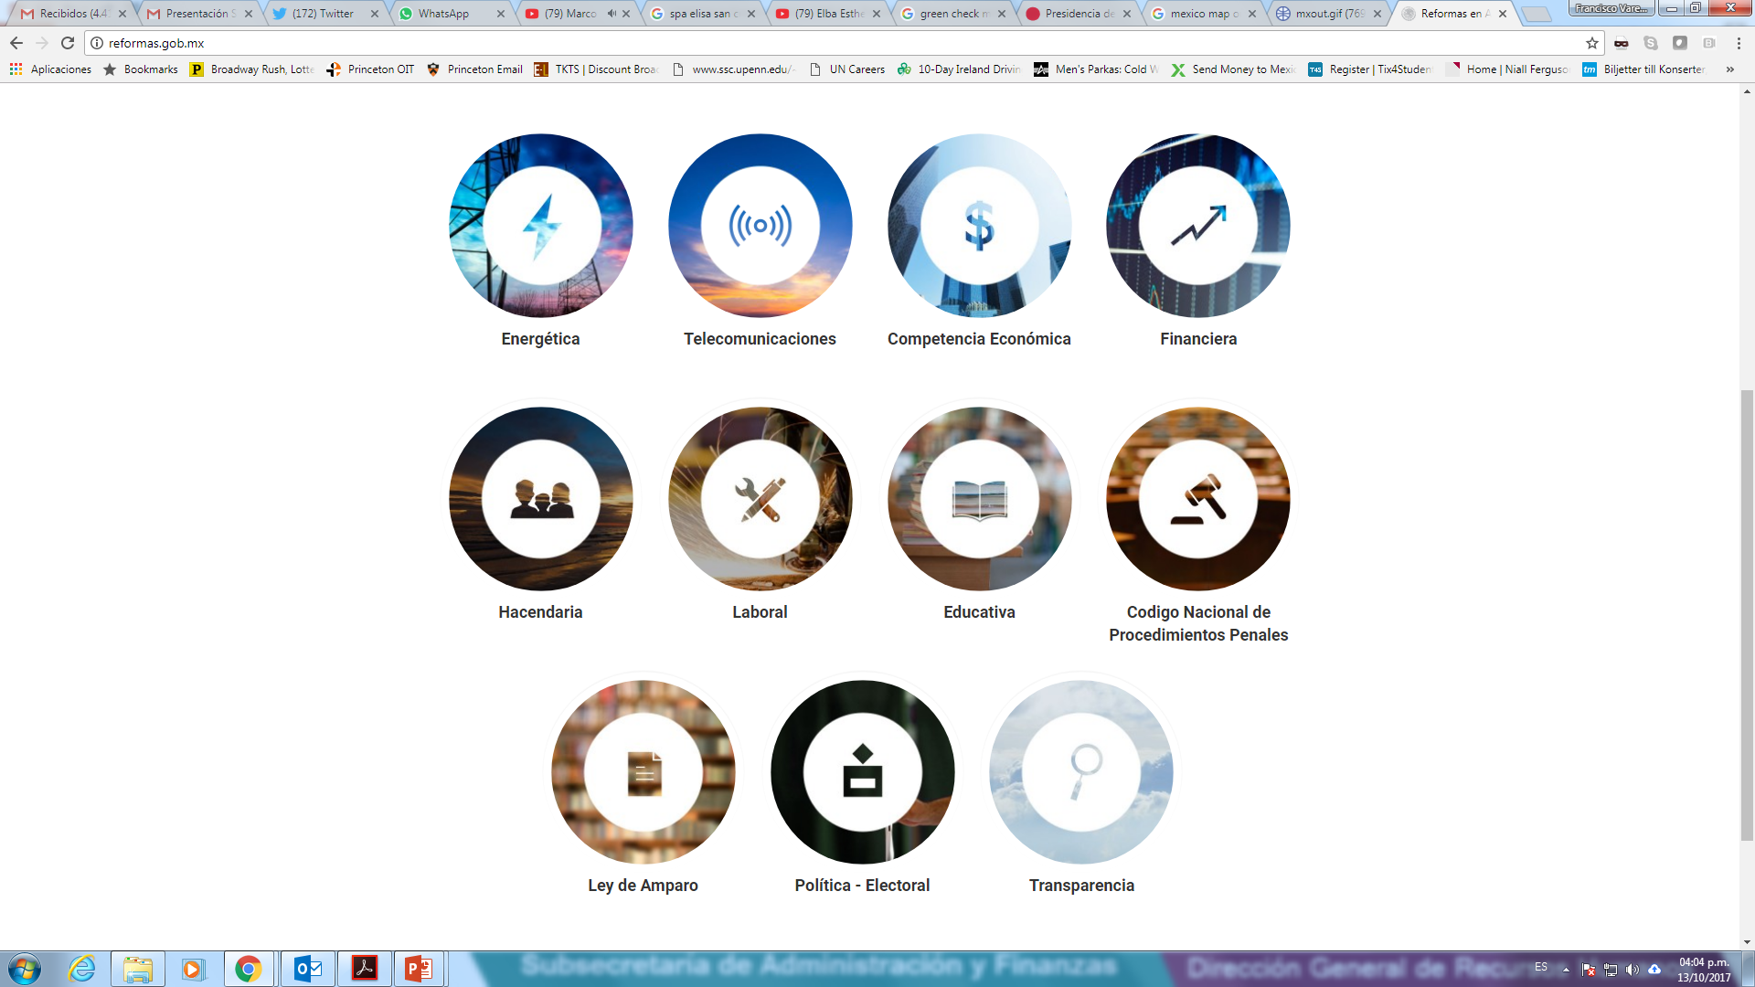








Se debe recordar que México ha avanzado
Más de 3.2 millones de nuevos empleos formales, mayor que lo creado en las administraciones anteriores, 1.4 veces más que en 2006-2012.
La cobertura de la educación media superior aumentó
de 66% en 2012 a 77% en 2017.
Seis lugares arriba en el Índice de Competitividad del Foro Económico
Mundial 2016-2017, el nivel más competitivo de la última década.
Trece Reformas Estructurales de EPN
Cifra histórica en Inversión Extranjera Directa (IED) acumulada en esta
administración supera los 163 mil mdd, 54% mayor a lo reportado hace 6 años.
Se eliminó el cobro de largas distancias nacionales. Han disminuido 43% las tarifas de telefonía móvil.
En 2030 México se encontrará dentro de las nueve economías más grandes del mundo.

Slide 17
Mensaje final
Se debe recordar que la salud incide en todos los aspectos de nuestra vida individual y colectiva: impulsa la productividad y el crecimiento, además, de ser un elemento de inclusión y cohesión social.
México ha avanzado en materia de salud, pero todavía queda mucho por hacer.
Las enfermedades crónicas, como la diabetes, las cardiovasculares, el cáncer y la enfermedad renal, son un gran problema que requiere de mayores esfuerzos y de la participación de: sociedad, academia, gobierno e iniciativa privada.
Se debe avanzar en la cobertura de los servicios, así como en la prevención, el diagnóstico y el tratamiento oportuno.
México ha avanzado, es un país grande y con grandeza. La grandeza se construye cada día, la grandeza es producto de grandes personas. Las instituciones reflejan y sustentan nuestras fortalezas.

